Slide 1
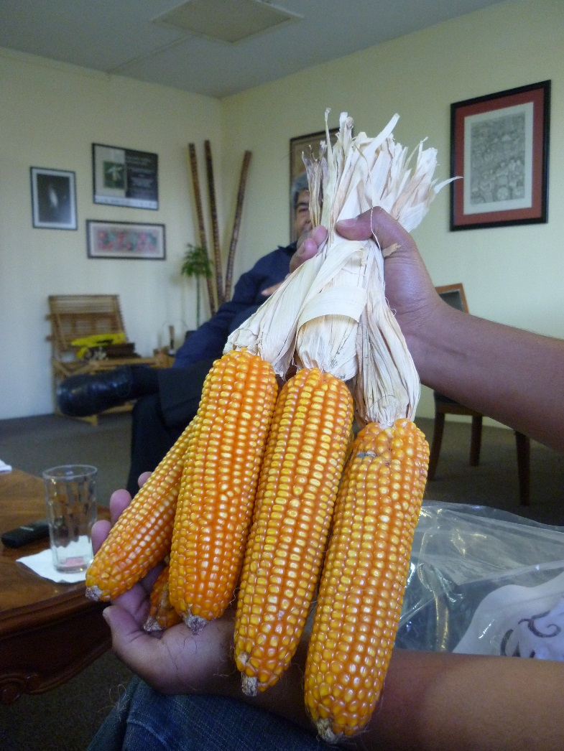
Los campesinos de Tlaxcala frente al maíz transgénico
Yolanda Massieu Trigo, UAM-Xochimilco
Lucio Noriero Escalante, Universidad Autónoma Chapingo

Slide 2
Para entender a los campesinos maiceros- vigencia del campesinado
“Un campesino es un trabajador agrícola cuyo sustento depende básicamente de su acceso a la tierra, ya sea propia o rentada, y que usa principalmente su propio trabajo y el de su familia para trabajarla” (Akram-Lodhi y Kay, 2009:3)
Los campesinos maiceros mexicanos no viven nada más de la agricultura

Slide 3
Trabajo campesino: ¿precario, productivo, migrante?
Las mencionadas precarización y vulnerabilidad crecientes del trabajo conllevan a hacer un esfuerzo para comprender todas aquellas formas que no implican el pago de un salario formal. Existe una diversidad muy grande de trabajo no asalariado: del productor campesino, el artesano, el comercio ambulante, la llamada informalidad o, más recientemente, trabajo “no clásico”

Slide 4
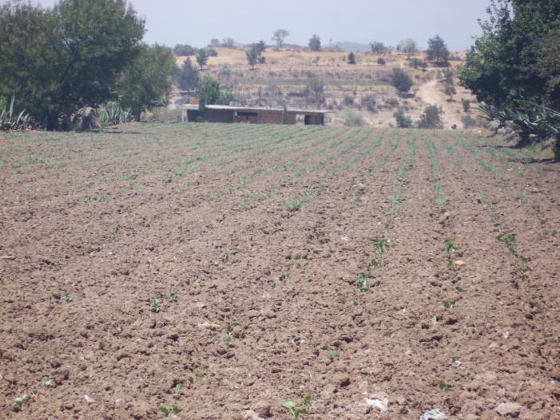
Trabajo campesino productivo
Altos costos de los insumos, mercados dominados por el intermediarismo, que los coloca en desventaja al vender su producto, políticas públicas inadecuadas a sus condiciones en caso de que sean considerados y, más recientemente, efectos tangibles del cambio climático, como sequías y heladas en fechas no predecibles

Slide 5
Reposicionar la discusión del campesinado en los tiempos actuales
Para encontrar soluciones a los problemas ecológicos, energéticos, económicos y sociales, tenemos que regresar a mirar la tierra, la producción alimentaria y los principales actores del cambio agrario: los campesinos, sin olvidar que hay nuevos y poderosos actores sociales, como las corporaciones agroalimentarias, los movimientos sociales relacionados con la tierra, la ecología, la energía, los alimentos, la globalización y, por supuesto, el Estado y sus diversas políticas públicas agrícolas y laborales.

Slide 6
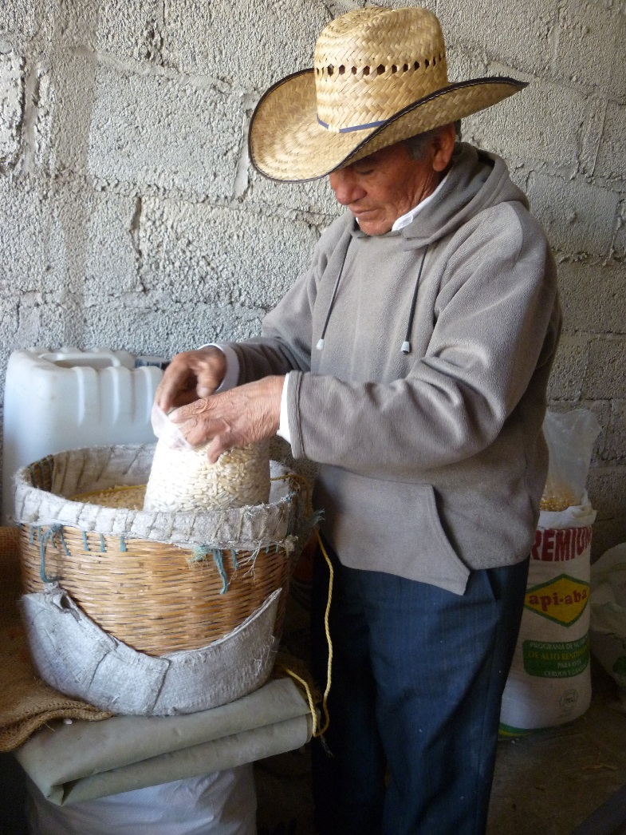
Productores campesinos maiceros de Tlaxcala
Los productores de maíz de Tlaxcala son pluriactivos y recurren a una diversidad de mercados de trabajo, dinero y productos tanto en el mismo estado como en el país o en Estados Unidos. Además, participan en mercados de maíz que son también diversos y dinámicos, si bien frecuentemente en condiciones desventajosas

Slide 7
Reestructuración agraria neoliberal: excluye a los campesinos
Las demandas no sólo comprenden la tierra, se considera un debate entre los derechos individuales y colectivos de propiedad, que abarca también la diversidad genética del maíz y los ecosistemas. Para el caso de Tlaxcala, vemos esfuerzos por recuperar la soberanía alimentaria y la protección de las variedades nativas de maíz por parte del GVG y otras comunidades campesinas de la región. Estos objetivos de organizaciones sociales trascienden lo local y se enmarcan en una demanda nacional de diversas organizaciones sociales por recuperar la soberanía alimentaria, apoyar a los productores maiceros medianos y pequeños, y no permitir la siembra comercial de maíz transgénico.

Slide 8
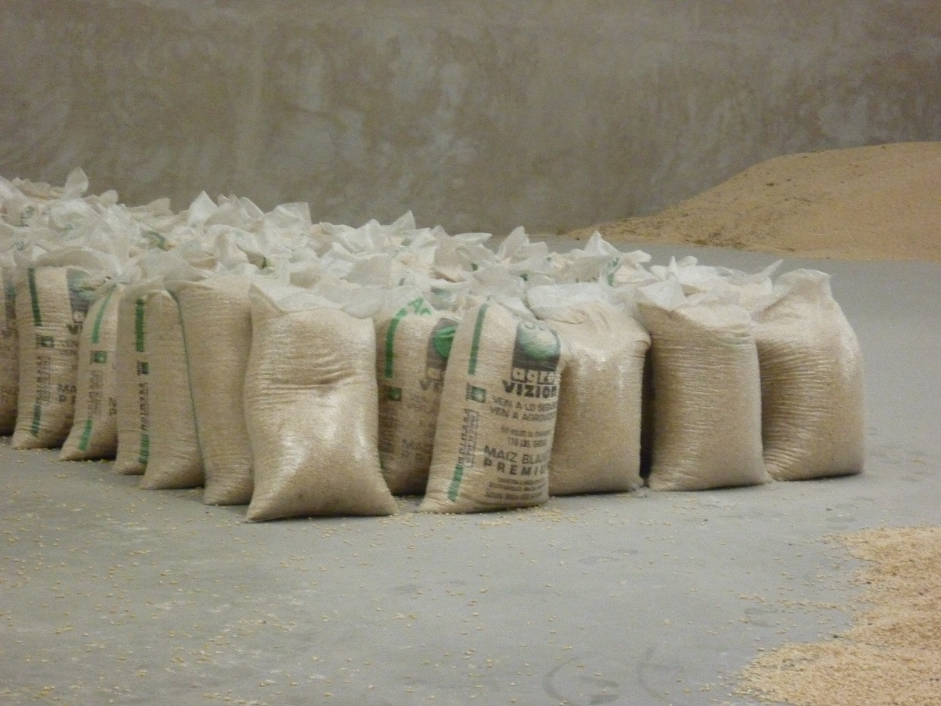
Tlaxcala: Problemas de comercialización de los campesinos maiceros
Además de las grandes corporaciones, en el caso de Tlaxcala están los grandes intermediarios, muchas veces socios de estas firmas y de otras relacionados con la avicultura de Puebla o con industrias locales de la masa y la tortilla, que comercializan en el propio estado o en las cercanas ciudades de México, Tlaxcala y Puebla. Todos ellos son actores poderosos ante los que la producción campesina está en desventaja y que captan el plusvalor producido por esta última. La volatilidad de los precios es otra desventaja

Slide 9
Tlaxcala: cultura fuerte y profunda del maíz
El maíz en el estado de Tlaxcala no sólo tiene importancia económica, también cultural, social y ambiental. Los campesinos, a través de sus prácticas en relación a la gramínea, han sabido conservar la diversidad de maíces criollos: azul, cremoso, amarillo, morado y rojo. Con esta variedad se obtienen diversos alimentos como son las tortillas, atoles, tamales

Slide 10
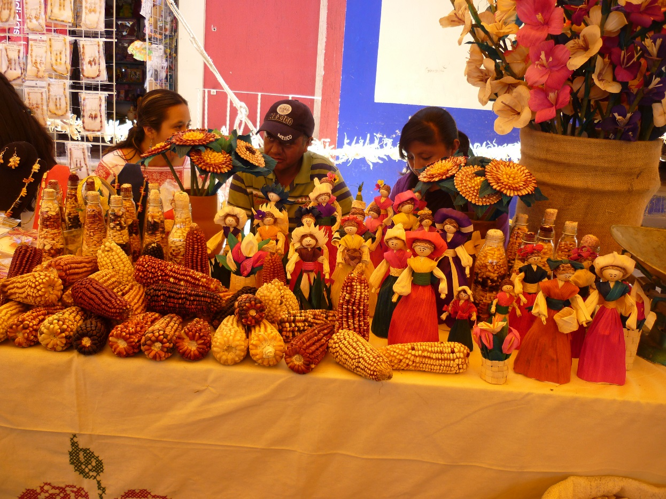
Tlaxcala: Tensión entre proyecto de modernización gubernamental-persistencia campesina y rescate de maíces nativos
Políticas dominantes: uso de híbridos para el mercado, alto uso de agroquímicos (principalmente fertilizante-alto costo). Paquete costoso promovido por PRODUCE, labranza de conservación-MASAGRO
Defensa de maíces nativos-importancia creciente de las Ferias del Maíz y rescate de la milpa
Maíz transgénico inadecuado: malezas e insectos no son el principal problema de los productores

